Slide 1
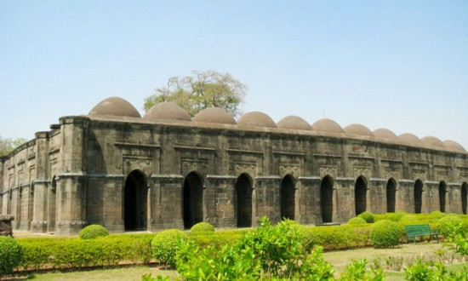
স্বাগতম

Slide 2
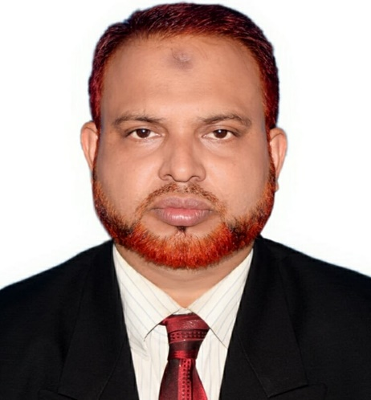
পরিচিতি
মোঃ একরামুল হক সরকার
প্রধান শিক্ষক
তিস্তা কে আর খাদেম উচ্চ বিদ্যালয়।
সদর , লালমনিরহাট।
বিষয়ঃ বাংলাদেশের ইতিহাস ও বিশ্বসভ্যতা
শ্রেণিঃ নবম
সময়ঃ ৫০ মিনিট

Slide 3
পূর্ব জ্ঞান যাচাই
সময়ঃ ১০ মিনিট
ক) মধ্যযুগে সুলতানী আমলে বাংলায় যে সকল বংশ শাসন করে ধারাবাহিকভাবে তাদের নাম বলো।
খ) এসময়কালে কয়েকটি রাজবংশ ও তাদের শাসকের নাম বলো।

Slide 4
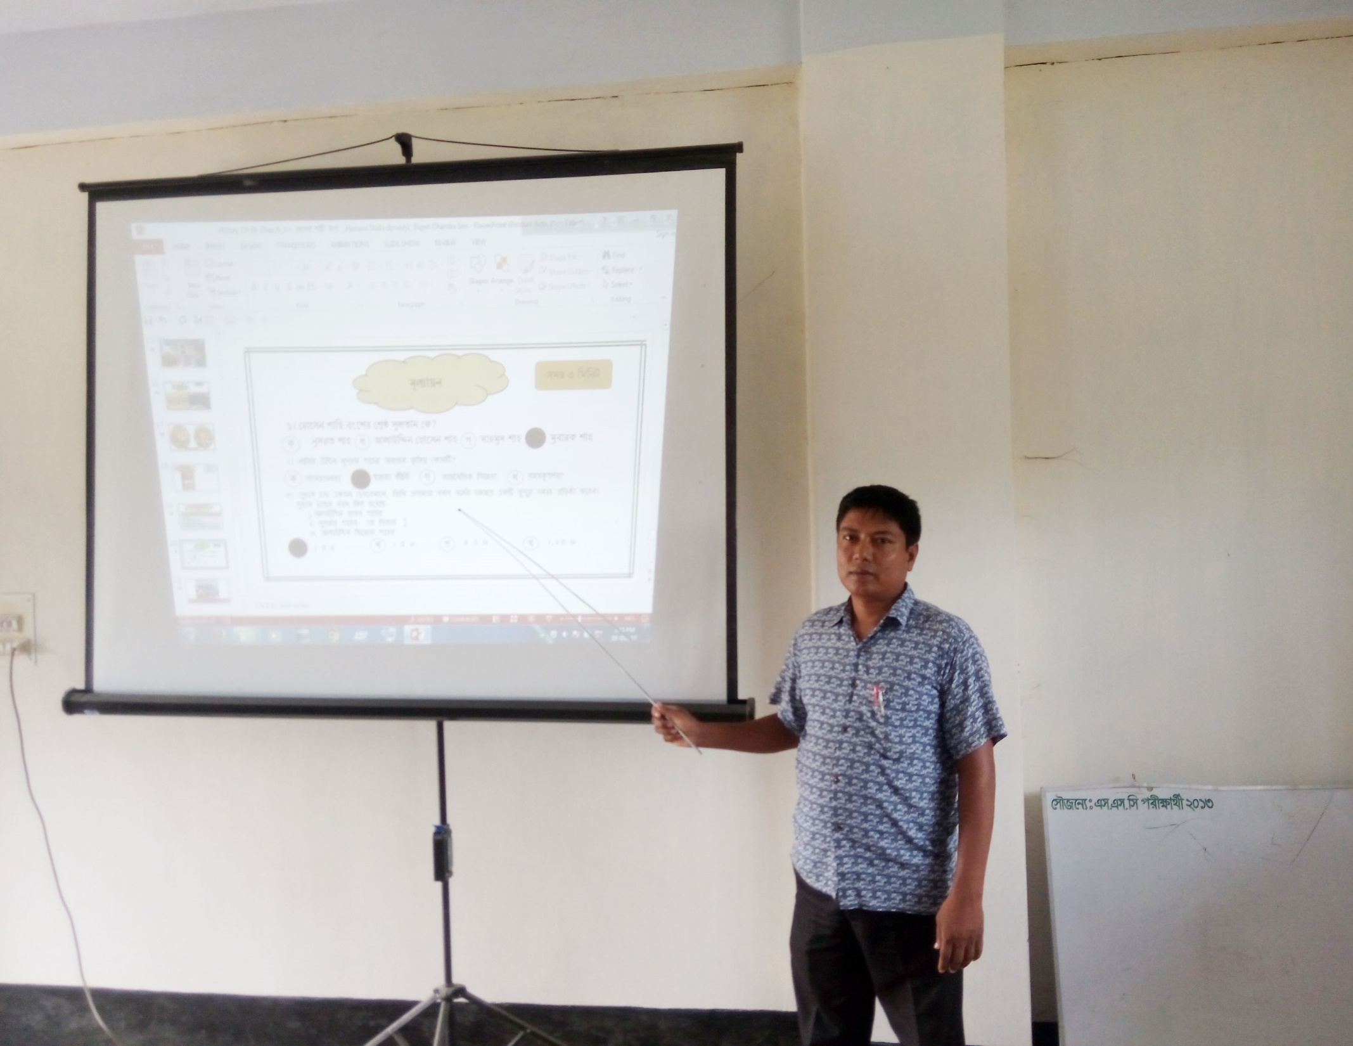
আজকের পাঠের বিষয়
হোসেন শাহি বংশ

Slide 5
শিখন ফল
এই পাঠ শেষে শিক্ষার্থীরা...
1। মধ্যযুগে সুলতানী আমলে বাংলার বংশানুক্রমিক শাসন সম্পর্কে বলতে পারবে।
2। হোসেন শাহী বংশের প্রতিষ্ঠা সম্পর্কে বর্ণনা করতে পারবে।

Slide 6
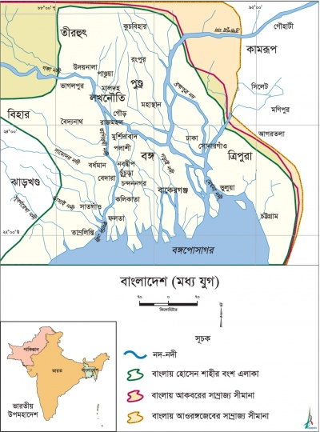
বাংলায় হোসেন শাহির বংশ এলাকা

Slide 7
হোসেন শাহি রাজবংশ
১। আলাউদ্দিন হোসেন শাহ (১৪৯৩-১৫১৯ খ্রিস্টাব্দ)
২। নাসিরউদ্দিন নুসরাত শাহ (শাসনকাল ১৫১৯-১৫৩২ খ্রিস্টাব্দ)
৩। দ্বিতীয় আলাউদ্দীন ফিরোজশাহ ( ১৫৩৩ খ্রিস্টাব্দ)
৪। গিয়াস উদ্দিন মাহমুদশাহ ( ১৫৩৩-১৫৩৮ খ্রিস্টাব্দ)

Slide 8
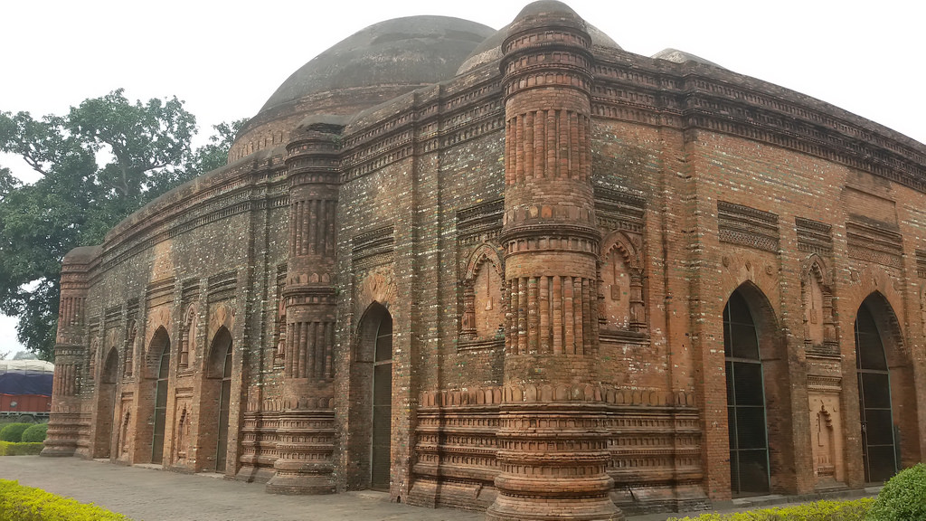
বড় সোনা মসজিদ। সুলতানী বাংলার রাজধানী গৌড়-লখনৌতির সবচেয়ে বড় মসজিদ

Slide 9
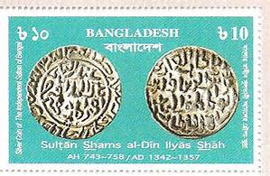
ইলিয়াস শাহি বংশের শাসন ছিল সর্বকালের সেরা শাসন এবং বাংলাদেশের ইতিহাসে সর্বশ্রেষ্ঠ

Slide 10
হুসেন শাহের হিন্দু মুসলমান সম্প্রীতি স্থাপনের প্রচেষ্টা তৎকালীন সমাজ জীবনকেও প্রভাবিত করেছিল। তাঁর শাসনকালেই আবির্ভাব ঘটে বৈষ্ণব ধর্মের প্রবর্তক শ্রীচৈতন্যের। হুসেন শাহ তাঁর প্রতি উদার মনোভাব পোষণ করতেন এবং তাঁকে ধর্ম প্রচারে সব রকমের সহায়তা করার জন্য কর্মচারীদের প্রতি নির্দেশ দেন।

Slide 11
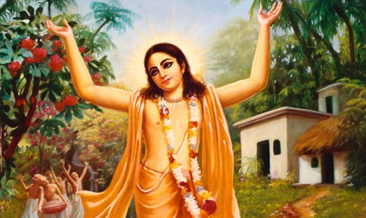
শ্রীচৈতন্য

Slide 12
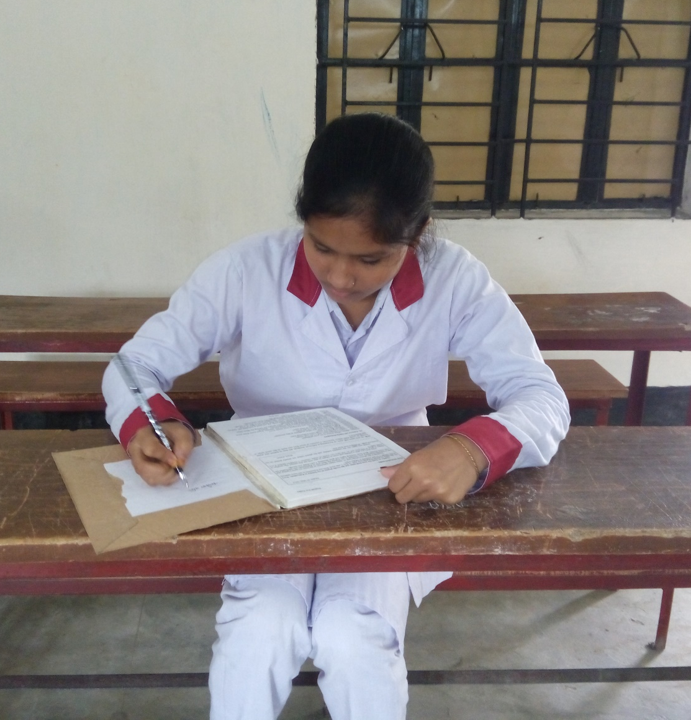
শাসন- নীতির ক্ষেত্রে আলাউদ্দিন হুসেন শাহের উদারতা দেশের জন্য মঙ্গল বয়ে এনেছিল এ কথার যথার্থতা নিরুপণ কর।
একক কাজ
সময়ঃ ১০ মিনিট

Slide 13
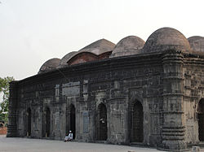
আলাউদ্দিন হোসেন শাহের আমলে নির্মিত ছোট সোনা মসজিদ।

Slide 14
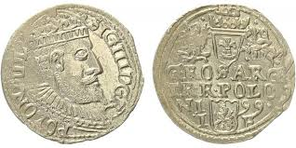
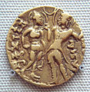
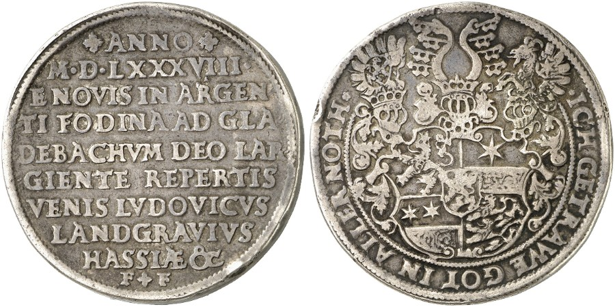
হোসেন শাহি বংশের মুদ্রা

Slide 15
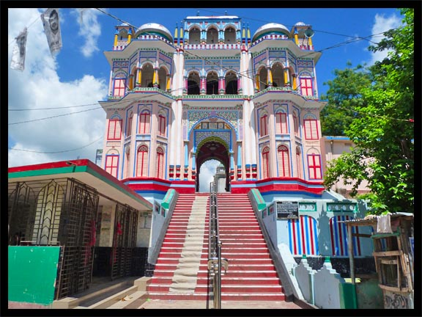
কদম রসুল দরগা

Slide 16
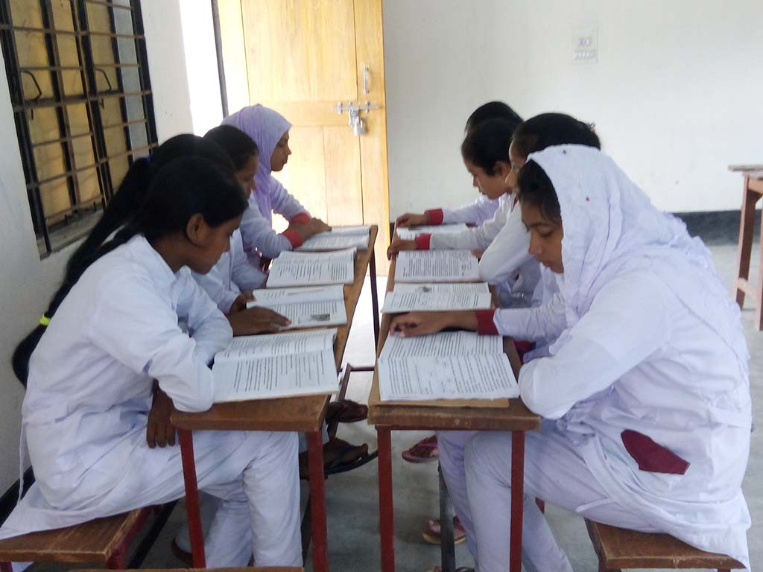
দলীয় কাজ
সময় 10 মিনিট
সুলতান নুসরাৎ শাহের রাজত্বকালে জনহিতকর ও স্থাপত্য কীর্তিসমূহের একটি তালিকা প্রস্তুত কর।

Slide 17
বখতিয়ারের আমলে মুদ্রা

Slide 18
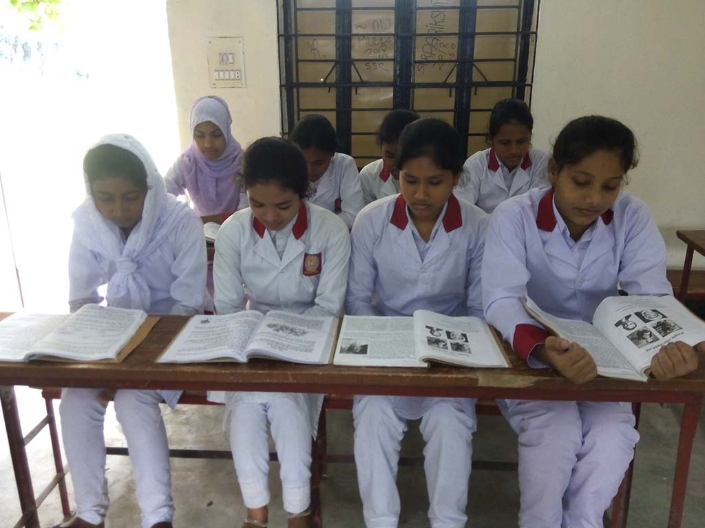
নিরব পাঠ
সময়ঃ ১০ মিনিট
Notes:
পাঠ্যপুস্তক থেকে সংশ্লিষ্ট অংশ শিক্ষর্থীদের নীরবে পাঠ করতে বলবো। তিনটি দল পৃথকভাবে উক্ত কাজটি করবে । প্রয়োজনে সহায়তা করবো।

Slide 19
আলাউদ্দিন হোসেন শাহের গৃহীত ব্যবস্থা সমূহঃ
রাজ্যে শান্তি-শৃঙ্খলা, নিরাপত্তা ও নিজ ক্ষমতা সুপ্রতিষ্ঠিত করার জন্য হোসেন শাহ হাবসী ও পাইক বাহিনীর ক্ষমতা বিনাশ ও সম্ভ্রান্তদের নিয়ে নতুন রক্ষী দল গঠন করেন।
তিনি রাজধানী পরিবর্তন করেন
আমির-ওমরাহদের কঠোর শাস্তির বিধান করেন।
অসৎ কর্মচারী বরখাস্ত ও যোগ্যতা অনুযায়ী উচ্চ পদে নিয়োগ প্রদান করেন।

Slide 20
মূল্যায়ন
সময় 5 মিনিট
১। হোসেন শাহি বংশের শ্রেষ্ঠ সুলতান কে?
নুসরত শাহ
আলাউদ্দিন হোসেন শাহ
গ
মাহমুদ শাহ
মুবারক শাহ
ক
খ
ঘ
২। নাসির উদ্দিন নুসরত শাহের অন্যতম কৃতিত্ব কোনটি?
রাজনৈতিক বিজ্ঞতা
সময়কুশলতা
ক
ন্যায়প্রায়ণতা
খ
স্থাপ্তত্য কীর্তি
গ
ঘ
৩। সুভাষ চন্দ্র একজন চেয়ারম্যান, তিনি এলাকার সকল ধর্মের সমন্বয়ে একটি সুন্দুর সমাজ
প্রতিষ্ঠা করেন। সুভাষ চন্দ্রের সাথে মিল রয়েছে-
i. আলাউদ্দিন হুসেন শাহের ii. নুসরত শাহের- এর পিতার iii. আলাউদ্দিন ফিরোজ শাহের
ক
i ও ii
খ
i ও iii
গ
ii ও iii
ঘ
i , ii ও iii

Slide 21
বাড়ির কাজ
রাজ্যে শান্তি-শৃঙ্খলা, নিরাপত্তা ও নিজ ক্ষমতা সুপ্রতিষ্ঠিত করার জন্য হোসেন শাহ যে সকল ব্যবস্থা গ্রহণ করেন তা চিহ্নিত করে উপস্থাপন করো।

Slide 22
সবাইকেধন্যবাদ

